Slide 1
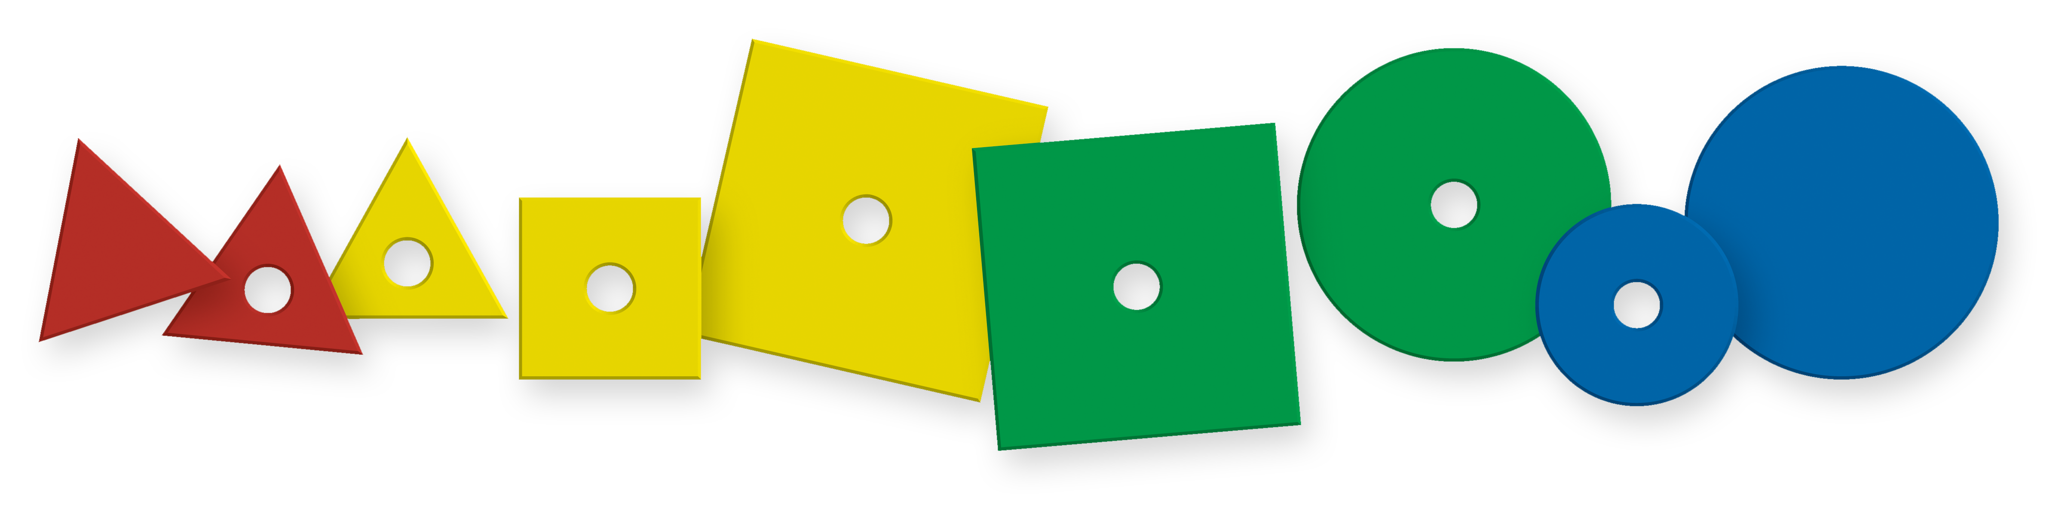
Matematiikkaa 4b
Geometriaa

Slide 2
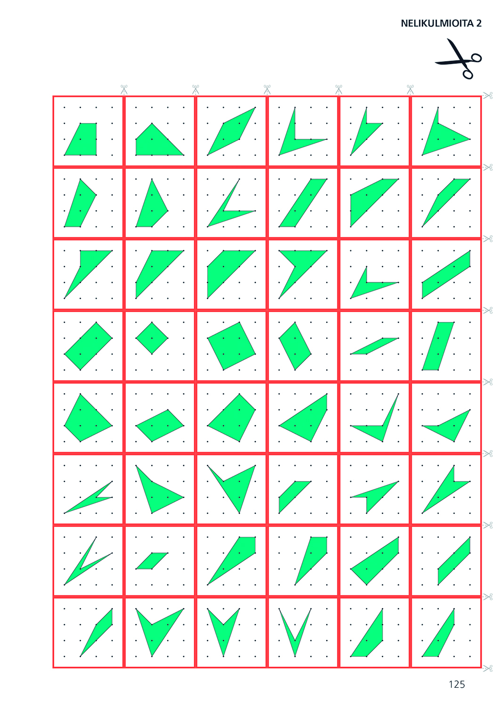
Parinhaku
2 – 4 joukkuetta/pelaajaa jakavat tasan kaikki kortit keskenään.
Kortteja ei näytetä muille joukkueille/pelaajille.
Jokainen joukkue valitsee korteistaan yhden, johon se hakee paria. Pari haetaan siten, että joukkue/pelaaja nimeää valitun nelikulmion yhden ominaisuuden järjestyksessä seuraavalle joukkueelle/pelaajalle. “Onko teillä nelikulmiota, jossa/jonka…” Samaa ominaisuutta ei saa kysyä kuin kerran.
Jos vastapelaajalla on nelikulmio, jossa on mainittu ominaisuus, joukkueen/pelaajan tulee luovuttaa kortti kysyjälle. Voi myös olla, ettei sopivaa korttia löydy.
Kysymisvuoro siirtyy sen jälkeen eteenpäin sille joukkueelle/pelaajalle, jolle viimeksi esitettiin kysymys.
Pelin voittaa eniten pareja saanut.

